Slide 1
Registrul Electronic Național al Nomenclaturilor Stradale
RENNS
Sesiune de instruire pentru reprezentanții UAT-urilor

Slide 2
Ce este RENNS?
RENNS este platforma oficială prin care se introduc, se verifică și se publică drumurile (străzi, alei, bulevarde) și numerele administrative (adrese) din fiecare localitate.
Scopul lui este să asigure o evidență unitară, corectă și actualizată la nivel național.
Noul RENNS:
păstrează funcționalitățile esențiale – cum ar fi gestionarea drumurilor și a numerelor administrative;
este reconstruit pe principii moderne: claritate, eficiență și control;
utilizează tehnologii actuale, ceea ce înseamnă o viteză mai mare de lucru;
reduce numărul de roluri simplificand si standardizand astfel activitatea;
are securitate sporita: autentificarea se face pe bază de identificare unică și autentificare în doi factori;
Ofera vizibilitate asupra istoricului acțiunilor, precum si a asupra versiunilor si genealogiei drumurilor si adreselor;
Permite comunicarea cu alte sisteme informatice prin utilizarea serviciilor API RENNS (Application Programing Interface). Acesul la acestea se poate acorda la cerere (ANCPI).

Slide 3
Obiectivele sesiunii
La finalul sesiunii, participanții vor putea:
Explica rolurile din RENNS (Referent, Supervizor, Administrator) și responsabilitățile fiecăruia.
Naviga în platformă și utiliza modulele principale: Gestiune Drumuri, Gestiune Numere Administrative, Registru, Import Date & Validare și Rapoarte.
Crea, edita și gestiona acțiuni în toate stadiile fluxului de lucru: Schiță → În lucru → Aprobat/Respins → Publicat.
Vectoriza corect drumuri și poziționa numere administrative conform documentelor legale.
Evita greșelile frecvente și aplica bune practici recomandate pentru UAT‑uri.
Interpreta corect stările acțiunilor și decide ce trebuie făcut în fiecare etapă.
Genera rapoarte privind drumurile și numerele administrative publicate

Slide 4
Ce vom parcurge în această sesiune
1. Introducere în RENNS – Ce este și cum funcționează
2. Rolurile utilizatorilor – înrolare, autentificare, prezentare roluri
3. Fluxul de lucru – clarificare concept, etape
Schiță → În lucru → Aprobat/Respins → Publicat
4. Vectorizare, CUD și CUA
5. Gestiune Drumuri –acțiuni
6. Gestiune Numere Administrative – acțiuni
7. Registru RENNS – Vizualizare date publicate
8. Import Date & Validare – Fișiere, verificări
9. Generare rapoarte
10. Greșeli frecvente – Ce evităm în RENNS
11. Recomandări pentru utilizatori
12. Test final de verificare a cunoștințelor

Slide 5
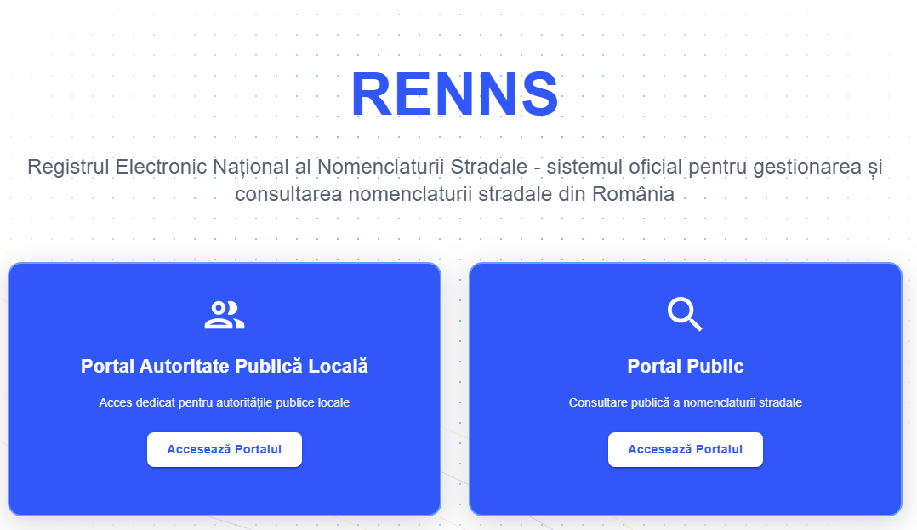
Portal-ul RENNS

Slide 6
Roluri RENNS
Utilizatori: APL (Referent, Supervizor), ANCPI (Administrator)
Rolurile principale
Referentul → introduce datele în sistem: drumuri, tronsoane de drum, numere administrative.
Supervizorul → verifică, aprobă si publica datele introduse, asigurând corectitudinea și legalitatea lor.
ANCPI → administrează platforma și stabilește regulile generale.

Slide 7
Rolul Referentului în RENNS
Referentul este utilizatorul responsabil cu introducerea datelor în platforma RENNS, în cadrul administrației publice locale. El lucrează în etapa de „schiță”, unde creează, completează și corectează informațiile, înainte ca acestea să fie verificate și aprobate de Supervizor.
Notes:
Ce este o schiță? Schița este versiunea de lucru a unei acțiuni. Este locul unde Referentul pregătește totul înainte ca Supervizorul să verifice și să aprobe. Gândește‑te la schiță ca la un draft, o ciornă, o lucrare în pregătire

Slide 8
Ce face concret un Referent?
Creează drumuri noi pe baza documentelor legale (ex.: Hotărâri de Consiliu Local), completând toate atributele obligatorii și încărcând actele justificative.
Vectorizează tronsoanele de drum pe hartă, desenând traseul exact al drumului în modulul de gestiune.
Adaugă numere administrative și le poziționează corect pe hartă, în cadrul aceleiași acțiuni de creare sau modificare.
Corectează și actualizează schițele fie inainte de a trimite actiunea la Supervizor, fie atunci când reprimeste schita respinsa de acesta ( referentul poate reinitializa actiuni respinse);
Poate salva schițele pentru a continua lucrul ulterior, fără a le trimite imediat spre verificare. (nerecomandat);
Trimite acțiunile spre procesare, declanșând fluxul de verificare și aprobare.

Slide 9
Ce NU poate face un Referent?
Nu poate aproba sau publica acțiuni – aceste etape aparțin exclusiv Supervizorului.
Nu poate modifica nomenclatoare – această responsabilitate aparține Administratorului ANCPI.

Slide 10
Rolul Supervizorului în RENNS
Supervizorul este utilizatorul responsabil cu verificarea, aprobarea si publicarea informatiilor introduse de Referent. El reprezintă nivelul de control și calitate în cadrul administrației publice locale și decide dacă o acțiune poate fi publicată în registru.

Slide 11
Ce face concret un Supervizor?
Verifică datele introduse de Referent, atât din punct de vedere formal (completare corectă) cât și logic (coerență, conformitate cu documentele legale).
Aprobă acțiunile (creare, modificare, dezmembrare, comasare, desființare), atunci când informațiile sunt corecte și complete.
Respinge acțiunile atunci când există erori, lipsuri sau neconcordanțe, trimițând schița înapoi la Referent pentru corecturi.
Anulează definitiv acțiunile, atunci când acestea nu pot fi remediate sau nu respectă cerințele.
Publică acțiunile aprobate, făcându-le vizibile în registrul public.

Slide 12
Ce NU poate face un Supervizor?
Nu poate crea sau edita schițe de drumuri sau numere administrative (acestea sunt responsabilități ale Referentului).
Nu poate modifica nomenclatoare (această atribuție aparține Administratorului ANCPI).

Slide 13
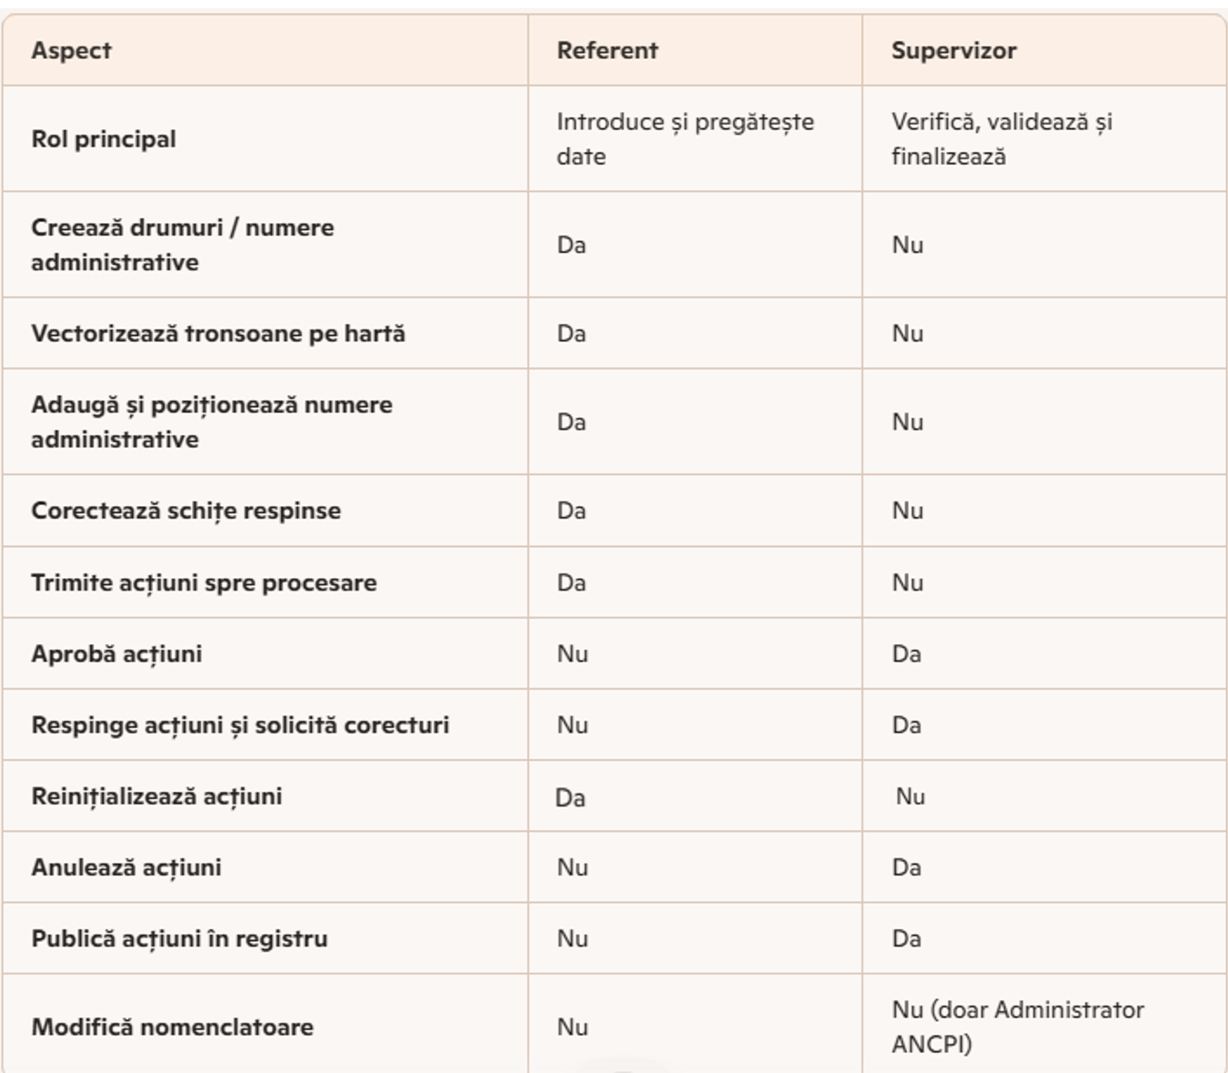
Diferențe între roluri

Slide 14
Analogie roluri
Referentul este „operatorul tehnic” care construiește și pregătește datele.
Supervizorul este „controlorul de calitate” care verifică, aprobă și publică datele.
Împreună, ei asigură că informațiile din RENNS sunt corecte, complete și conforme cu documentele legale.

Slide 15
Utilizator cu rol dublu
Un utilizator cu rol dublu combină atribuțiile operaționale ale Referentului cu cele de verificare și validare ale Supervizorului.
Practic, un utilizator cu rol dublu poate parcurge întreg fluxul RENNS, fără a depinde de alt operator:
  Creează schița (rol de Referent)
  O verifică și o aprobă (rol de Supervizor)
  O publică în registru (rol de Supervizor)
Acest tip de cont este util în UAT-urile mici, unde aceeași persoană gestionează atât introducerea datelor, cât și validarea lor.
Rolurile de referent si supervizor pot fi detinute de persoane diferite, daca se doreste control intern!
Atenție la publicarea acțiunilor incomplete!

Slide 16
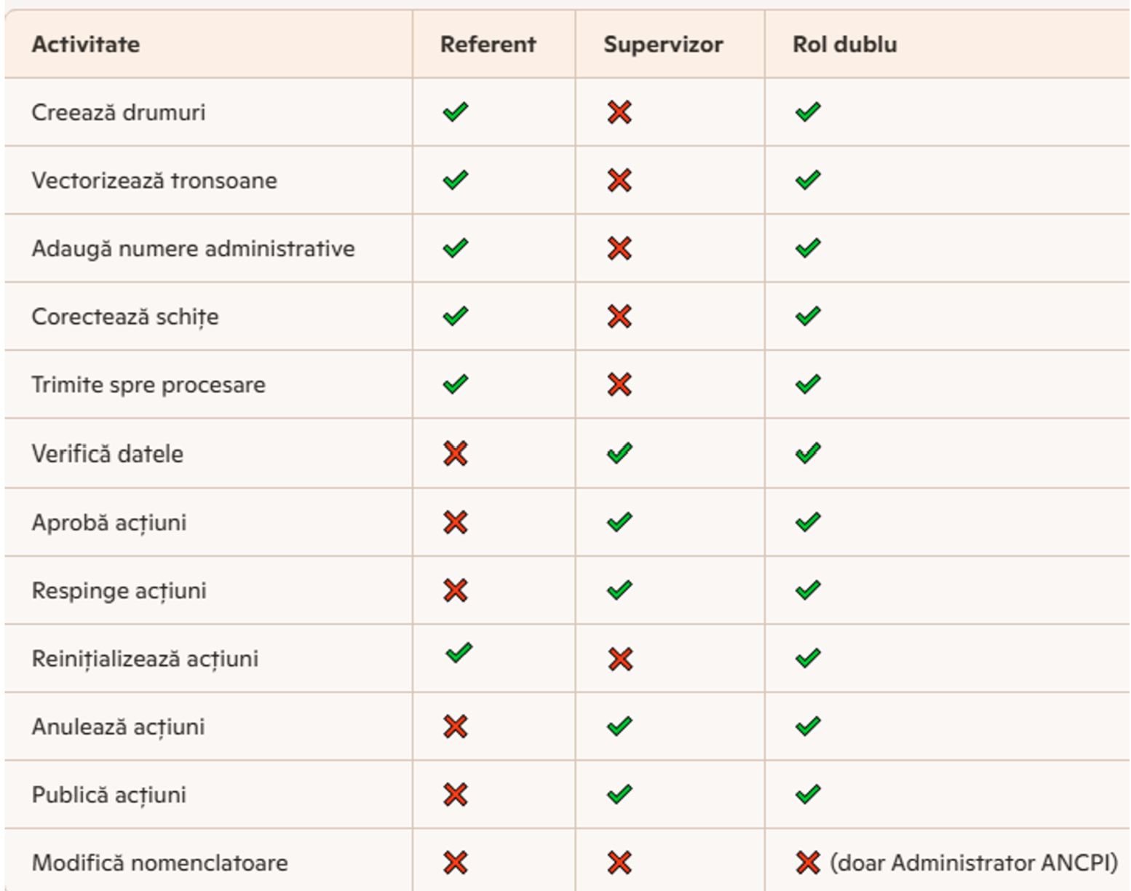
Referent vs. Supervizor vs. Rol dublu

Slide 17
Cine înrolează utilizatorii RENNS ?
Un reprezentant al UAT introduce cererea, online, in interfața publică RENNS (click pe Inrolare); o cerere poate presupune adaugarea uneia sau mai multor persoane;
Administratorul ANCPI verifica cererea introdusa online cu cererea si documentele transmise prin email de UAT catre OCPI
Administratorul ANCPI admite sau respinge cererea;
Platforma RENNS trimite persoanelor introduse in cererea online instrucțiuni prin email (aprobare/respingere, setare parolă, creare cont)
Documentele trimise de UAT catre OCPI conform adresei ANCPI: cerere de acces semnata de primar; acorduri de confidentialitate si GDPR semnate de fiecare persoana desemnata;
Documentele transmise prin email vor fi semnate electronic cu certificate digital calificat!

Slide 18
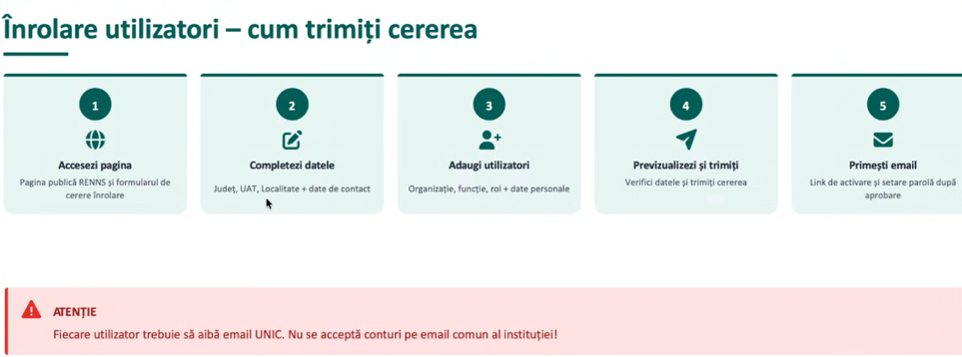
Pași înrolare

Slide 19
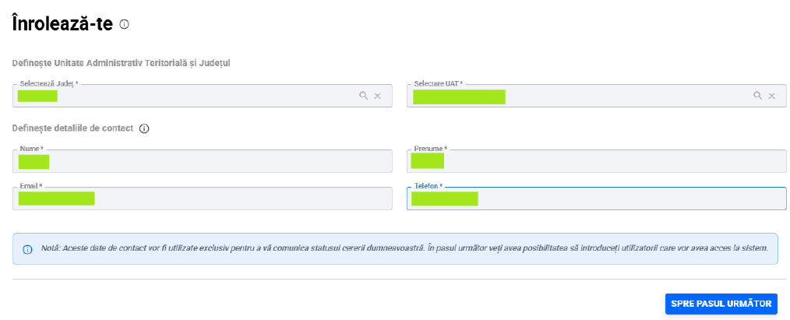
Cerere de înrolare
Notes:
.

Slide 20
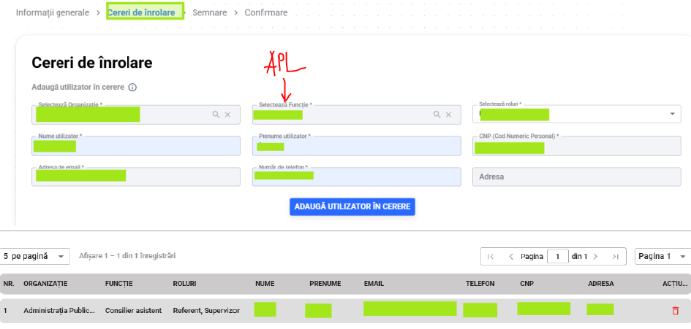
Adăugare utilizator pe cerere

Slide 21
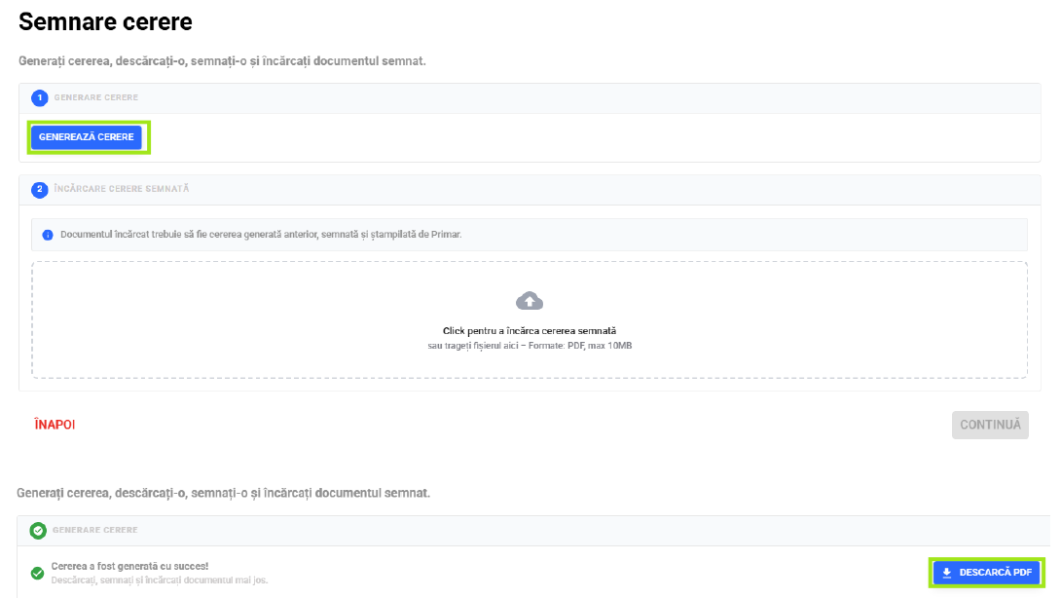
Semnare cerere

Slide 22
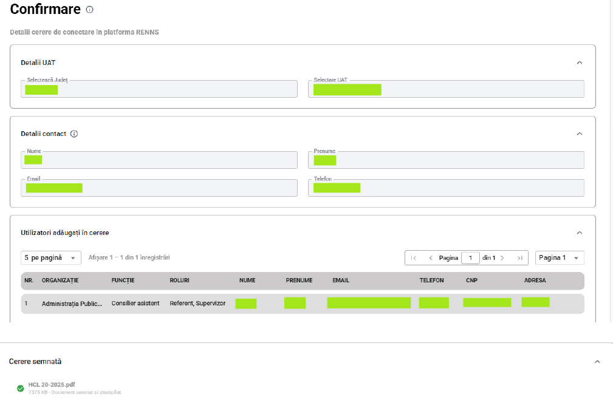
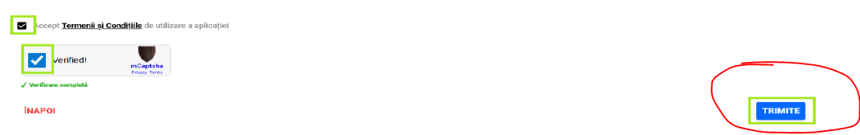
Confirma si Trimite

Slide 23
Observații înrolare
Pe cerere se pot adauga unul sau mai multi utilizatori.
De menționat este faptul că fiecare utilizator trebuie să aibă o adresă de e-mail unică; nu se pot crea conturi pe o adresă comună a instituției
Dacă cererea a fost aprobată, utilizatorul va trebui să acceseze linkul primit la adresa de e-mail, pentru a-și seta parola, apoi se va loga în aplicație utilizând adresa de e-mail declarata in cerere și parola setată.

Slide 24
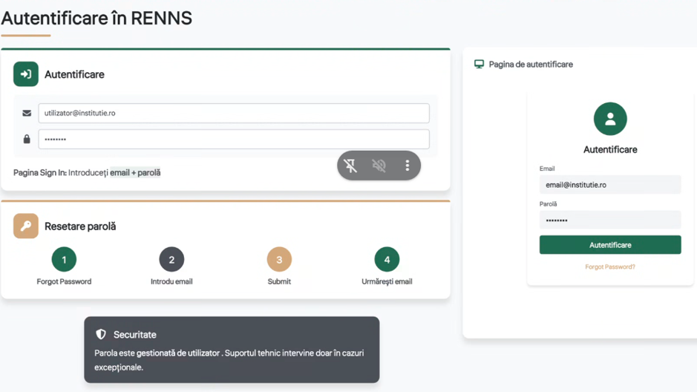
Autentificare
Modificarea parolei se realizează prin click pe link-ul Forgot Password, iar utilizatorul va fi redirecționat către pagina de solicitare resetare parolă unde va introduce adresa de e-mail validă urmată de butonul Submit

Slide 25
Fluxul de lucru
Ce este fluxul de lucru?
Drumul pe care îl parcurge o acțiune în RENNS
De la creare → verificare → publicare
Asigură ordine, control și calitate
Fiecare etapă are reguli clare
De ce există un flux de lucru?
Pentru a garanta date corecte
Pentru a impune verificări obligatorii
Pentru a separa responsabilitățile
Referent → creează
Supervizor → verifică (aproba, publica)
Pentru trasabilitate: cine a făcut ce și când

Slide 26
Analogie Flux RENNS
Imaginează‑ți că vrei să construiești o casă:
Schița = planul desenat
În lucru = arhitectul verifică
Aprobat/Respins = „e bine” / „refă asta”
Publicat = planul casei este oficial și casa este construită
RENNS funcționează la fel, doar că lucrezi cu drumuri și numere administrative
Concluzie
Fluxul de lucru din RENNS:
Referentul creează → Supervizorul verifică → Supervizorul sau sistemul RENNS publică
Asigură calitate, control și date oficiale corecte.

Slide 27
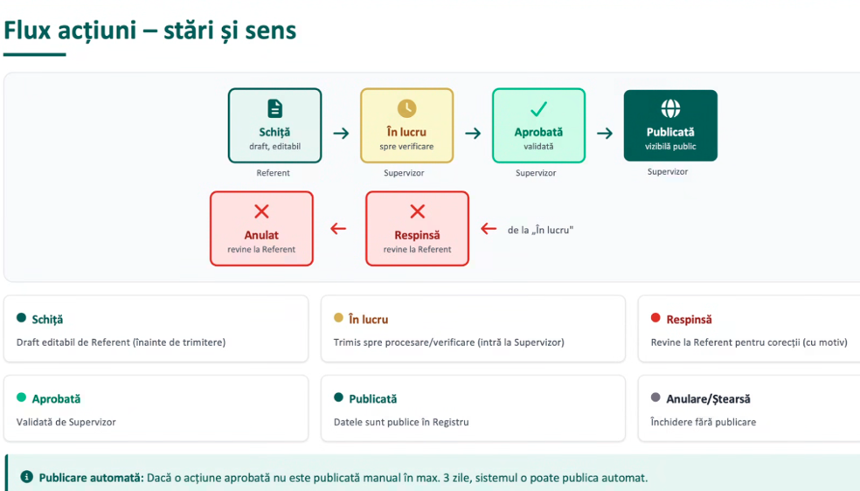
Flux Acțiuni- stări

Slide 28
Etapa 1: Schiță
Versiunea de lucru a acțiunii
Pregătită de Referent
Include: geometrie, denumiri, documente, poziționări
Nu este publică
Nu afectează datele oficiale
Important: O schiță nu trebuie introdusa si uitata. Imediat după introducerea datelor, aceasta trebuie trimisa supervizorului pentru verificare, aprobare si publicare. Este important ca schita să se finalizeze cu trimitere la supervizor.

Slide 29
Etapa 2: În lucru
Schița este trimisă spre procesare
Supervizorul verifică:
  documentele
  geometria
  unicitatea
Decide dacă acțiunea este corectă

Slide 30
Etapa 3: Aprobat/Respins
Aprobat
Totul este corect
Acțiunea poate fi publicată
Respins
Sunt identificate probleme
Se întoarce la Referent
Poate fi corectată și retrimisă

Slide 31
Etapa 4: Publicat / Anulat
Publicat
Drumul sau adresa, introduse prin intermediul actiunii, devin oficiale
Apar în Registru
Actiunea nu mai poate fi modificată
Publicare automată
Dacă Supervizorul nu publică în 3 zile
Anulat
Folosit în situații speciale
De obicei după respingeri repetate

Slide 32
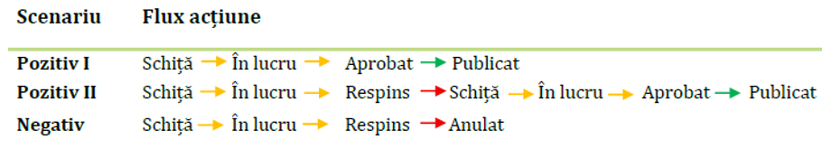
Scenarii posibile

Slide 33
Atenționări importante
O schiță ștearsă nu poate fi recuperată
O acțiune respinsă poate fi reluată
Respingerile repetate pot duce la anulare
Publicarea automată după 3 zile
Acțiunile publicate sunt definitive
Odată ce o acțiune este în starea Aprobat, singurele opțiuni sunt: publicare manuală sau publicare automată după 3 zile.
Nu există opțiunea de anulare a actiunii după aprobare, dar exista optiuni de actualizare a situatiei drumurilor si adreselor publicate, inclusiv desfiintare;
În starea Publicare obiectele Drum si Adresa primesc CUD și CUA.
Introducerea unei schițe trebuie urmată de trimiterea ei către supervizor, pentru a continua fluxul de verificare și validare.

Slide 34
CUD și CUA
În RENNS, atunci când o acțiune este publicată, sistemul generează automat două coduri speciale:
CUD – Cod Unic Drum - este identificatorul unic al unui drum în RENNS.
Fiecare drum (stradă, alee, bulevard etc.) primește un cod unic, ca un „CNP al drumului”. Acest cod rămâne același chiar dacă drumul își schimbă numele sau geometria. Ajută sistemul să urmărească istoricul acelui drum. Evită confuziile între străzi cu nume asemănătoare și permite urmărirea modificărilor în timp (genealogie).
CUA – Cod Unic Adresă - este identificatorul unic al unui număr administrativ. Fiecare adresă (ex.: Str. Lalelelor nr. 10) primește un cod unic, ca un „CNP al adresei”. Codul rămâne același chiar dacă numărul se modifică, se mută sau se dezmembrează. Este important pentru că asigură că fiecare adresă este unică la nivel național și permite urmărirea istoricului unei adrese (creare, mutare, comasare etc.).

Slide 35
Analogie CUD și CUA
Imaginează‑ți că RENNS este o bibliotecă:
CUD = codul unic al unei cărți (drumul)
CUA = codul unic al unui capitol (adresa)
Chiar dacă schimbi titlul cărții sau rescrii un capitol, codurile rămân aceleași, ca să poți urmări tot istoricul.

Slide 36
Ce este vectorizarea?
Definiție simplă: transformarea unui drum real (din teren sau din documente legale) într-o reprezentare digitală pe hartă, prin trasarea lui cu ajutorul unor puncte și segmente.
Cum se face: utilizatorul (Referentul) marchează punctele de început și sfârșit, iar sistemul creează linia (tronsonul).
Rezultat: un drum vectorizat apare ca o linie continuă pe hartă, care poate fi ulterior editată, împărțită sau comasată.
Un drum se poate dezmembra doar in tronsoanele componente!

Slide 37
De ce este importantă vectorizarea?
Localizare precisă – drumurile și adresele administrative trebuie să fie poziționate corect în spațiu.
Flexibilitate – vectorii pot fi modificați ușor (mutare, extindere, corectare).
Validare legală – traseul vectorizat trebuie să corespundă cu documentul legal (HCL).
Integrare cu adresele administrative – numerele administrative se plasează pe tronsoane vectorizate.

Slide 38
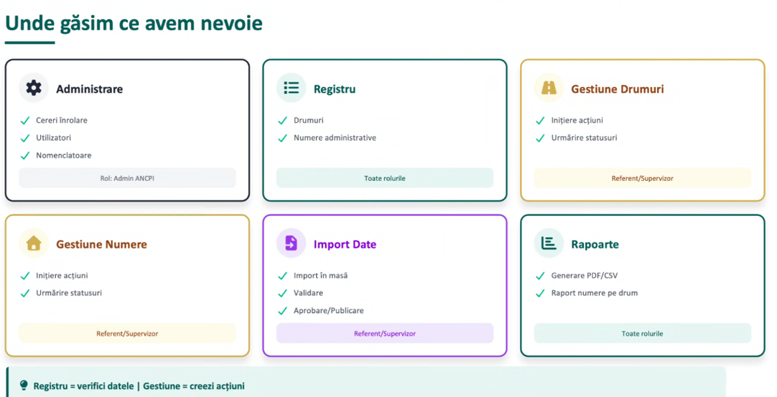
Meniu RENNS

Slide 39
Modul Gestiune Drumuri
Modul Gestiune Drumuri este zona din RENNS în care Referentul și Supervizorul lucrează efectiv cu drumurile dintr-un UAT: le creează, le modifică, le impart (dezmembreaza), le unesc (alipesc) sau le desființează.
Modul este împărțit clar între roluri:
Referentul creează și pregătește acțiunile (schițe, vectorizare, completare date).
Supervizorul verifică, aprobă, respinge și publică acțiunile.
Pe scurt, Gestiune Drumuri este locul unde se construiește și se întreține structura stradală a localității, iar fiecare operațiune are reguli clare, documente obligatorii și verificări stricte pentru a asigura corectitudinea datelor publicate în RENNS.

Slide 40
Modul Gestiune Drumuri
În acest modul se gestionează operațiunile posibile asupra unui drum:
Creare drum – introducerea unui drum nou în RENNS, cu vectorizare și document legal.
Modificare atribute descriptive drum – schimbarea numelui sau a categoriei străzii.
Modificare geometrie drum – ajustarea traseului străzii pe hartă.
Dezmembrare drum – împărțirea unui drum în două sau mai multe drumuri distincte.
Comasare drumuri – unirea a două sau mai multe drumuri într-unul singur.
Desființare drum – eliminarea unui drum din registru, pe baza documentului legal.
Toate tutorialele se pot consulta pe canalul de youtube al ANCPI

Slide 41
Exemplu: flux creare drum
Accesați meniul Gestiune drumuri → Adaugă acțiune nouă → Creare.
Completați formularul:
  Județ, UAT, Localitate
  Tip drum (stradă, alee, bulevard etc.)
  Denumire drum (prefix + nume + sufix)
  Tip teren (intravilan/extravilan)
  Document legal obligatoriu (ex. HCL)
  Stradă de început și stradă de sfârșit (intersecțiile capetelor drumului cu alte drumuri)
Vectorizați tronsonul pe hartă (se pot adăuga mai multe tronsoane).
Salvați schița sau trimiteți spre procesare.
Notes:
Data inceput la drum este data la care a intrat in vigoare HCL.
Daca un drum are mai multe tronsoane, pentru a modifica un tronson trebuie sterse toate tronsoanele adăugate de dupa el.
Se recomanda sa folositi tronsoane la drumurile care se intrerup sau la drumuri complexe!

Slide 42
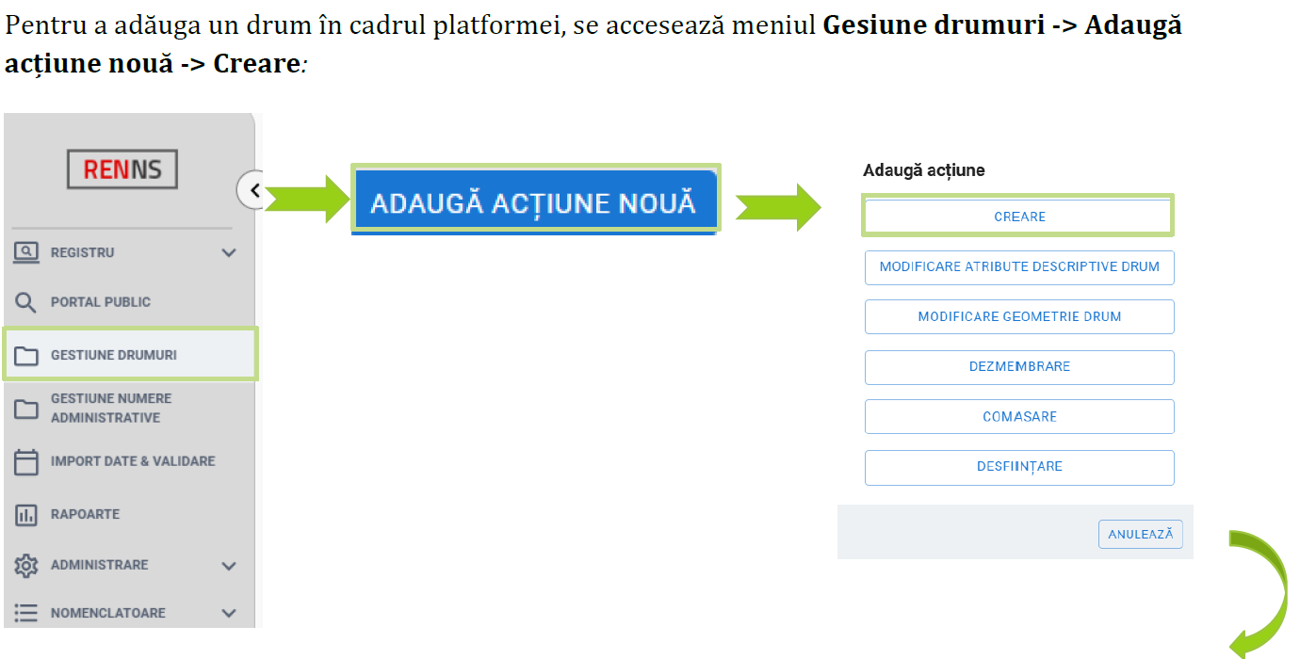
Acțiuni Gestiune Drumuri

Slide 43
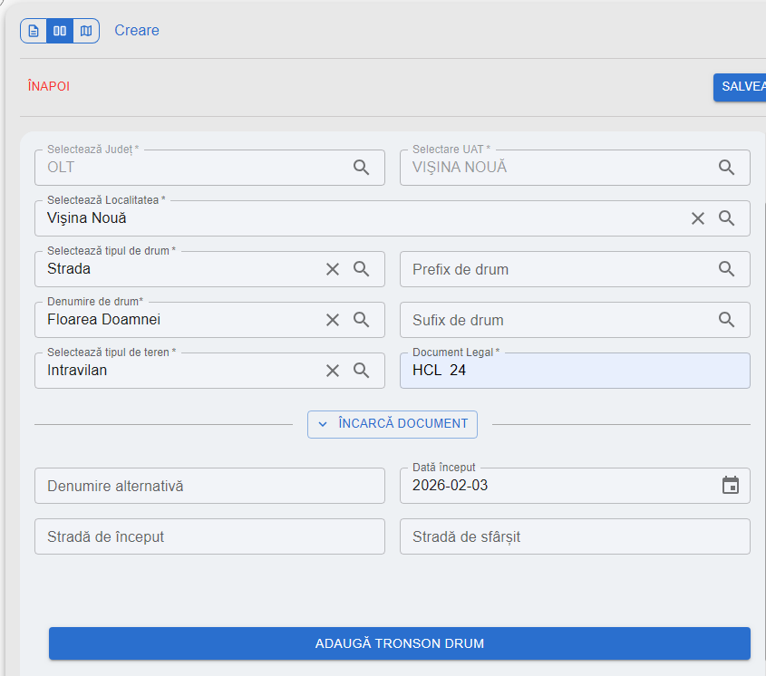
Formular drum nou

Slide 44
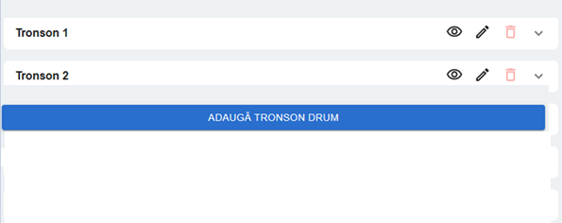
Mai multe tronsoane

Slide 45
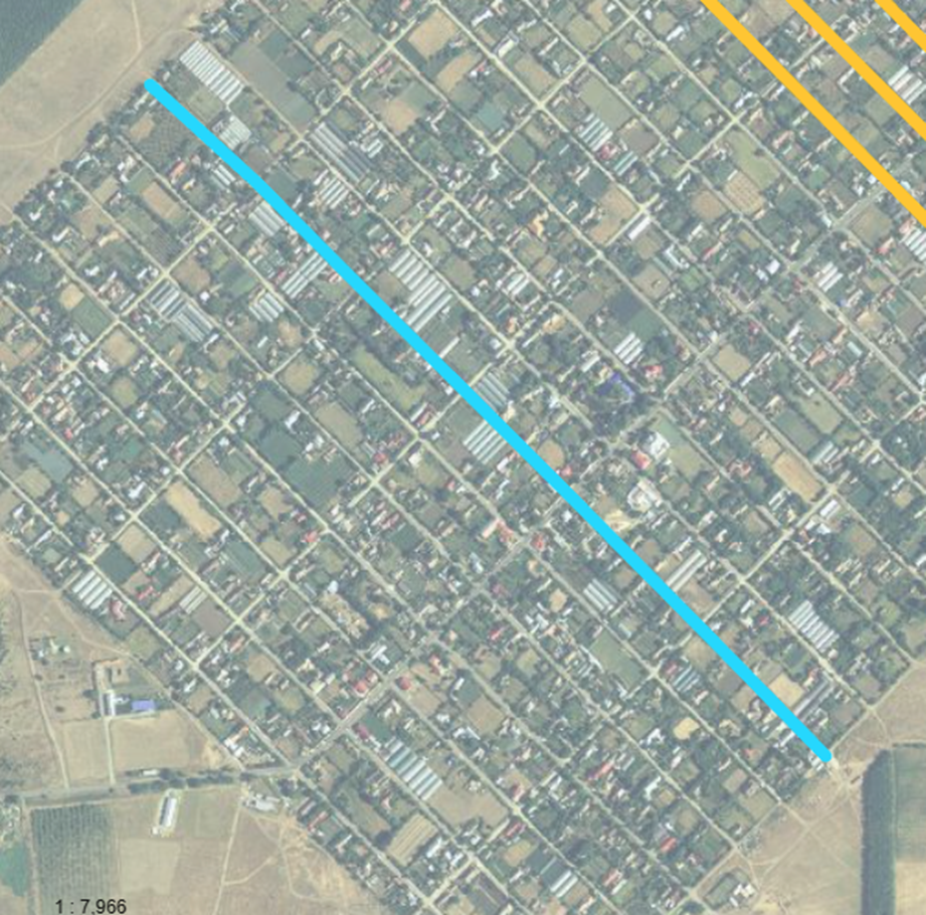
Drumul Vectorizat

Slide 46
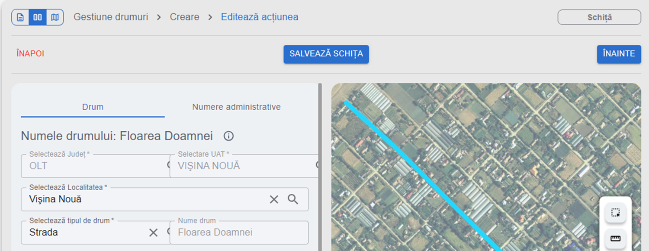
Salvez sau trimit spre procesare

Slide 47
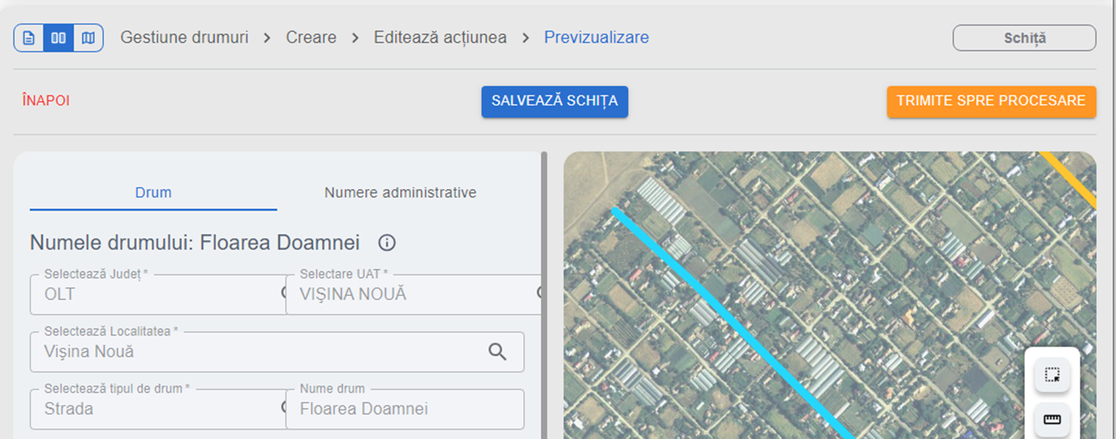
Trimite spre procesare

Slide 48
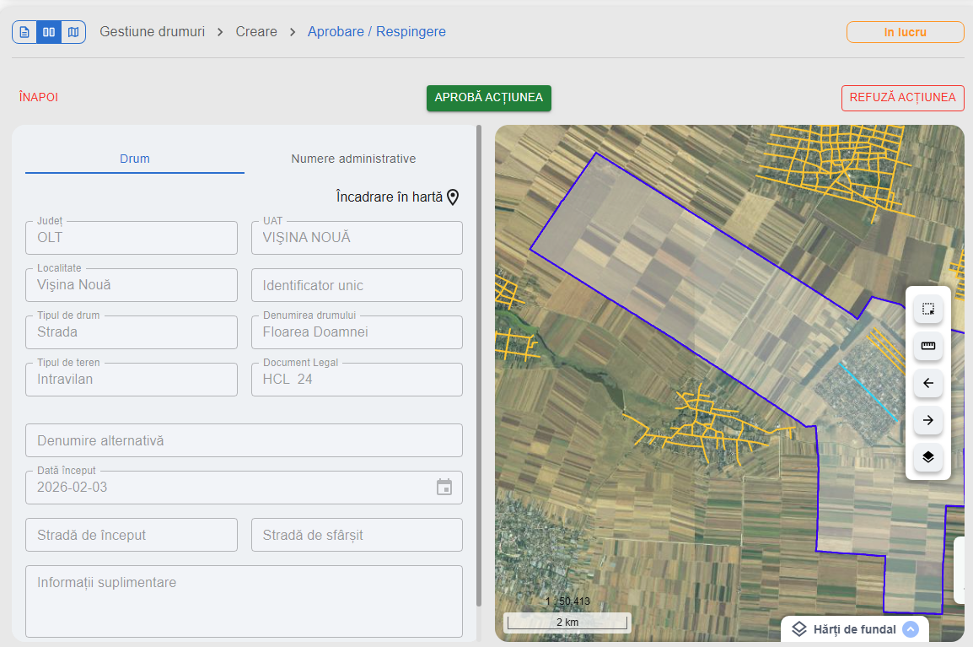
Aprob sau Refuz

Slide 49
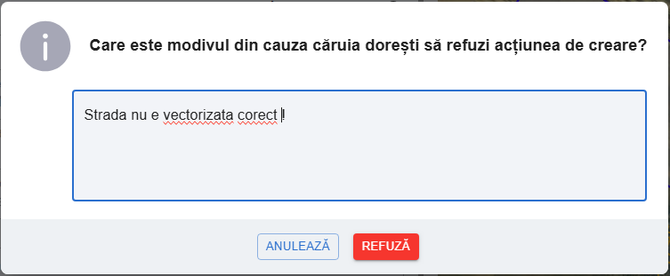
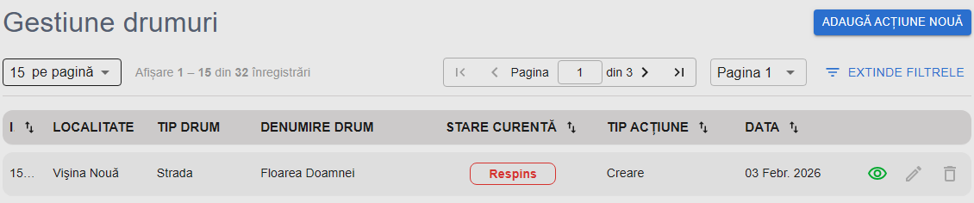
Motivul respingerii

Slide 50
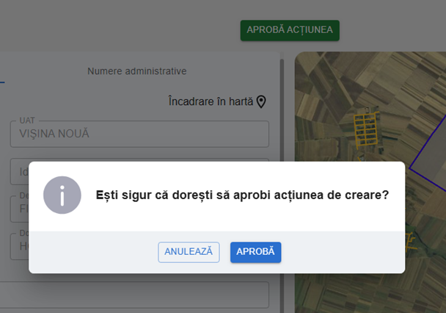
Aprobă drumul

Slide 51
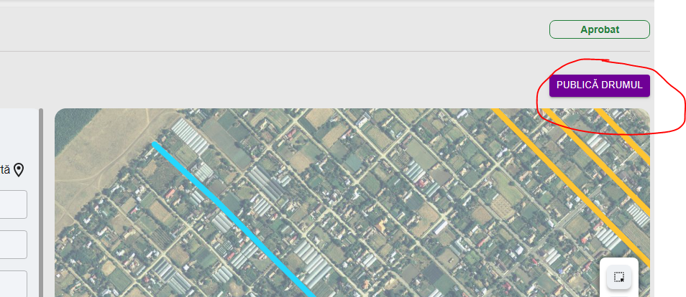
Publică drumul

Slide 52
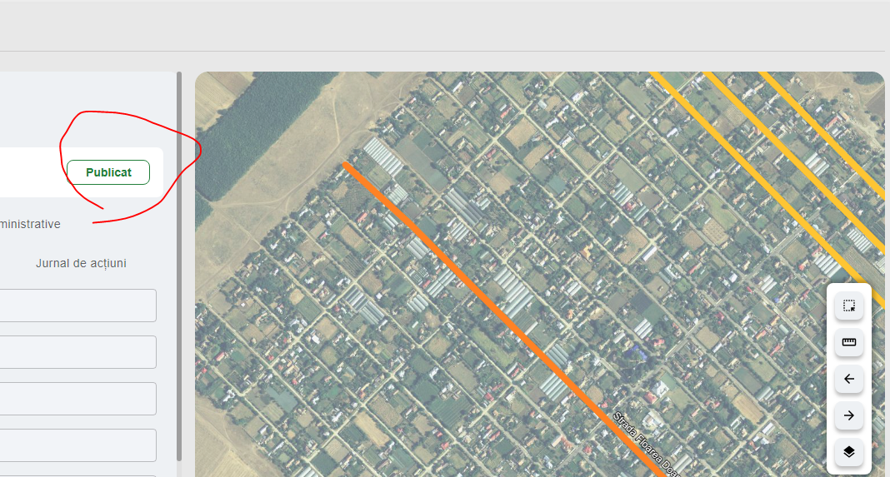
Drum Publicat

Slide 53
Modul Gestiune Numere Administrative
Modul Gestiune Numere Administrative este zona din RENNS în care se creează, se modifică, se mută, se impart (dezmembreaza), se unesc (comaseaza) sau se desființează numerele administrative asociate drumurilor. Este, practic, instrumentul prin care UAT‑ul își gestionează adresele oficiale.
Rolurile sunt clare:
Referentul introduce și pregătește acțiunile (date, documente, poziționare pe hartă).
Supervizorul verifică unicitatea, poziția, documentele și aprobă sau respinge acțiunea, apoi o publică.
Pe scurt, este modul în care se gestionează adresele oficiale ale localității, cu reguli stricte privind documentele legale, poziționarea pe hartă și coerența numerotării.

Slide 54
Modul Gestiune Numere Administrative
Acest mod permite:
crearea unui număr administrativ nou, pe baza unui document legal și prin poziționare pe hartă,
modificarea atributelor unui număr (ex.: schimbarea numărului sau a tipului),
corectare geometrie (mutarea poziției pe hartă),
dezmembrarea unui număr în mai multe (ex.: 10 → 10A și 10B),
comasarea mai multor numere într-unul singur,
desființarea unui număr administrativ.
Toate tutorialele se pot consulta pe canalul de youtube al ANCPI

Slide 55
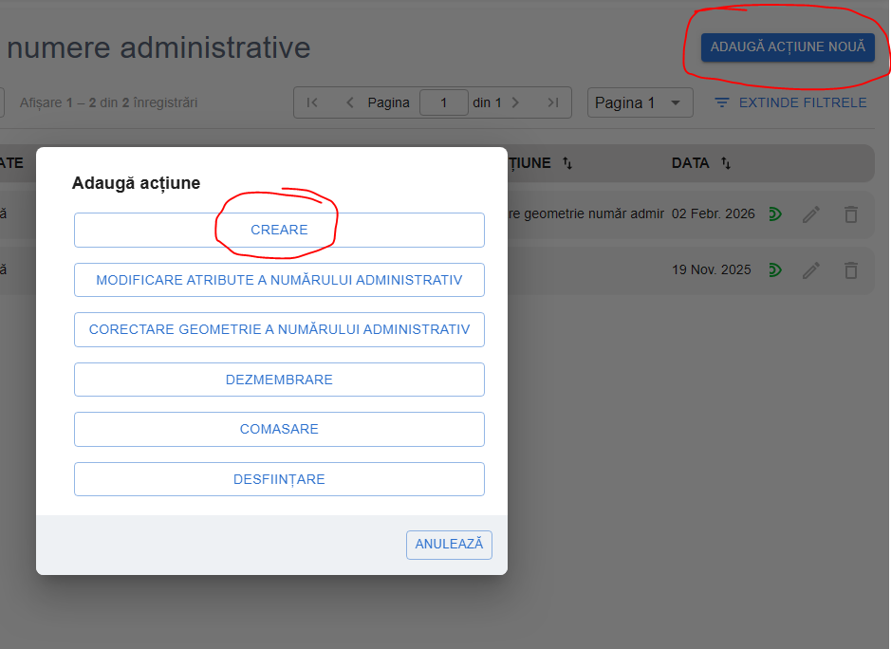
Acțiuni gestionare numere administrative

Slide 56




Creare numere administrative
Dupa alegerea acțiunii alegeți drumul, localitatea, data de inceput, documentul
legal și apoi executați clic pe butonul
Introduceți
  Număr administrativ (ex. 1)
  Denumire alternativă (dacă există)
  Informații suplimentare( dacă există)
Plasați numărul pe hartă.
Repetați pentru fiecare număr necesar.
Trimiteți spre procesare (Clic pe și apoi )
sau salvați schița.
Notes:
Se recomanda max 150 de adrese pe actiune.

Slide 57
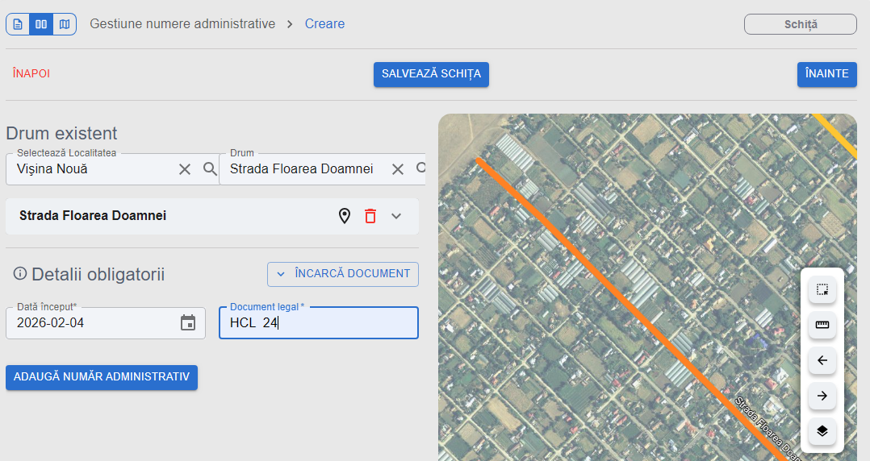
Completare date necesare

Slide 58
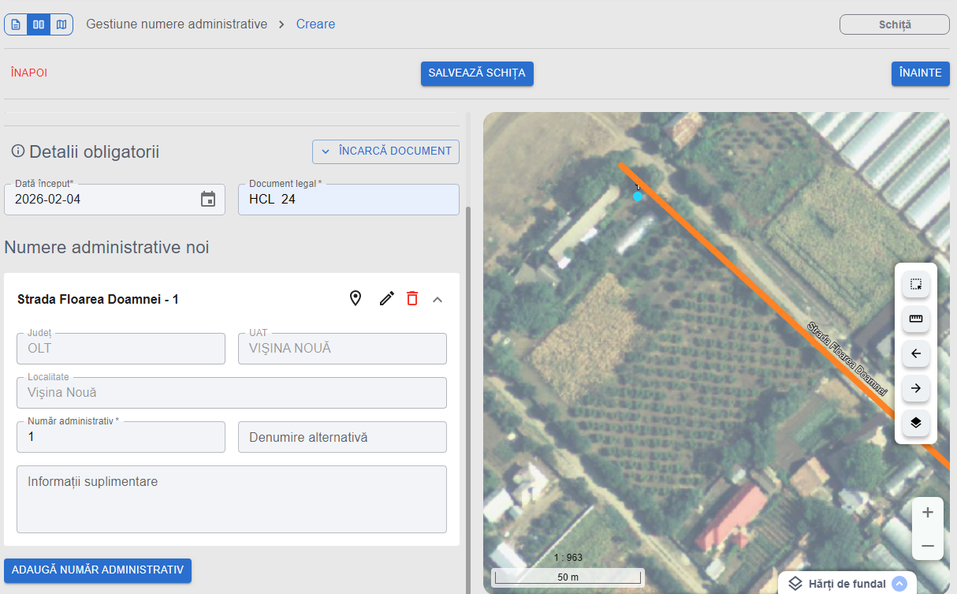
Adăugarea unui număr administrativ

Slide 59
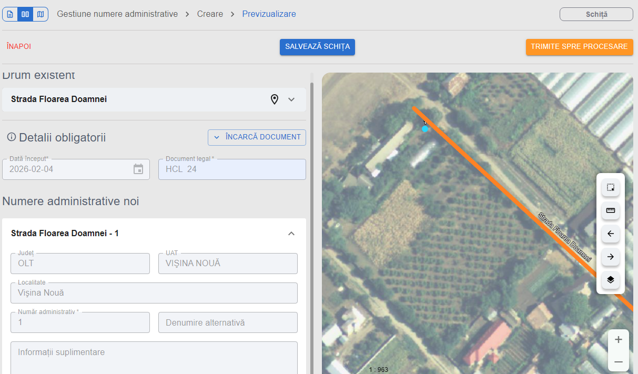
Trimitere spre procesare

Slide 60
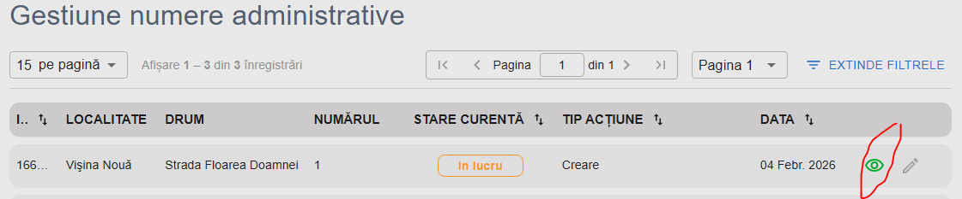
Supervizor-în lucru

Slide 61
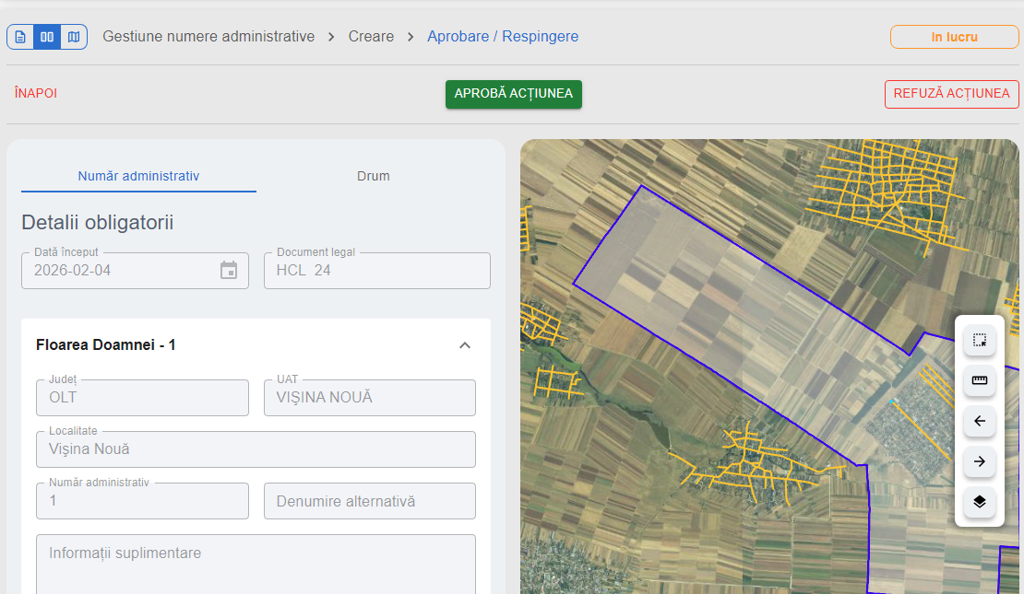
Supervizor-Aprobă

Slide 62
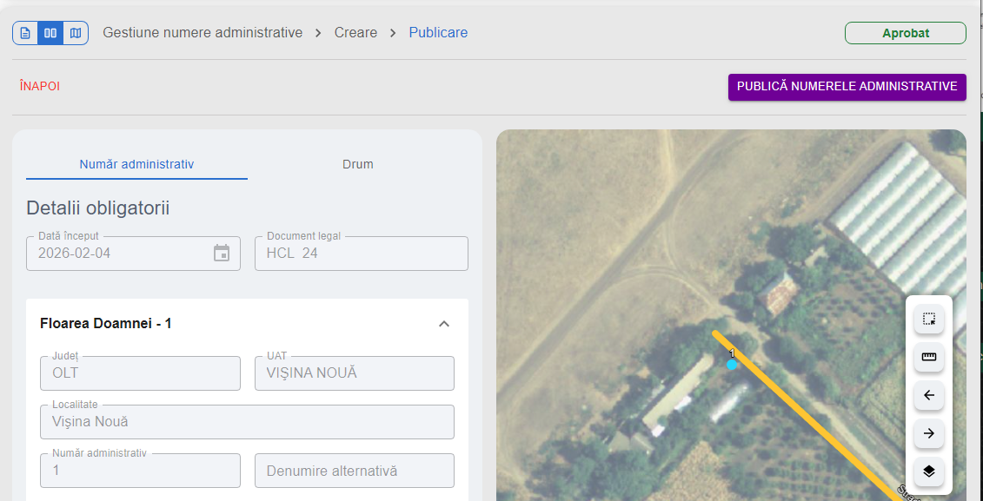
Supervizor-Publică

Slide 63
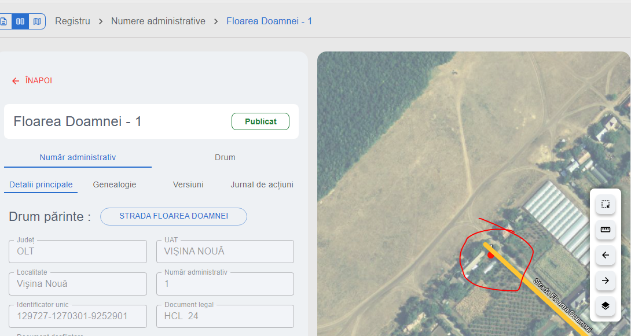
Numar administrativ publicat

Slide 64
Modul Registru
Modulul Registru este zona din RENNS în care se pot vizualiza toate datele deja publicate în sistem. Este, practic, „vitrina oficială” a nomenclaturii stradale a UAT‑ului.
Modulul Registru este folosit pentru consultare, dar si pentru initierea unor actiuni de modificare, actualizare, desfiintare. Orice element care nu este publicat (în lucru, respins, anulat) nu apare în Registru.
Pe scurt, Registrul este locul în care se vede starea oficială și finală a datelor din RENNS, exact așa cum vor fi consultate de toti cei care vor accesa platforma publica la nivel național.

Slide 65
Modul Registru
În acest modul, atât Referentul, cât și Supervizorul pot vedea:
drumurile publicate, cu toate detaliile lor (denumire, tip, document legal, genealogie, versiuni, istoric actiuni, geometrie),
numerele administrative publicate, cu toate detaliile lor;
căutări și filtrări după denumire, tip, număr administrativ, localitate.

Slide 66
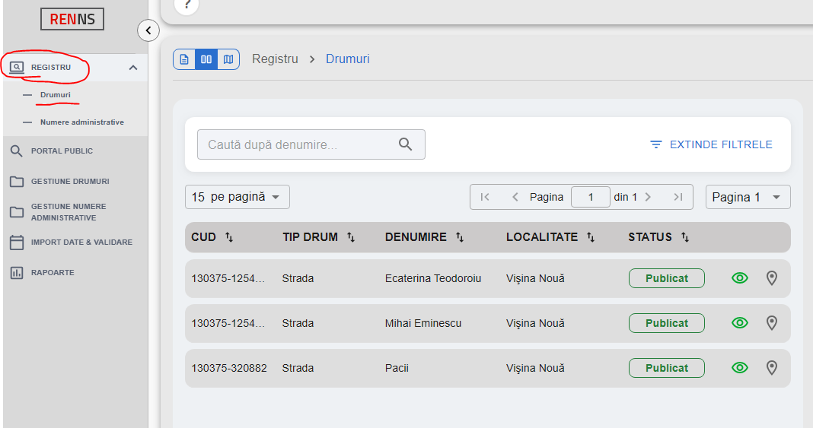
Modul Registru

Slide 67
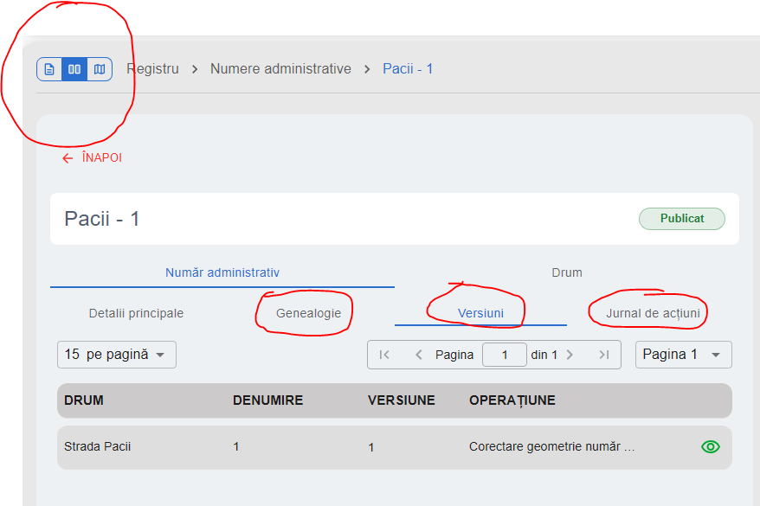
Modul Registru
Notes:
Se vor exemplifica si modurile de vizualizare

Slide 68
Modul Import Date & Validare
Modulul Import Date & Validare este componenta din RENNS care permite încărcarea și verificarea fișierelor externe (format XML si JSON) ce conțin drumuri sau numere administrative. Este folosit atunci când UAT-ul dorește să importe volume mari de date, prin fișiere pregătite în prealabil. Prin import sa vor aduce in sistem date care nu sunt deja introduse. Procesul prespune atenționări stricte și un proces de verificare detaliat.
Acest mod oferă trei funcții principale:
Încărcarea fișierelor cu date despre drumuri si/sau numere administrative.
Validarea automată a datelor pentru a identifica erori, suprapuneri, lipsuri sau neconcordanțe.
Trimiterea spre aprobare a importului, după ce toate erorile au fost corectate.
Obs. Referentul încarcă și validează datele, iar Supervizorul aprobă sau respinge importul. Aprobarea si publicarea se fac pentru intregul set de date;

Slide 69
Tipuri de fișiere acceptate la import
Ce este XML?
XML (Extensible Markup Language) este un limbaj de marcare folosit pentru a organiza datele într-o structură ierarhică (ca un arbore).
Este foarte folosit în sisteme oficiale, baze de date și schimb de informații între instituții.
XML = mai „rigid”, dar foarte folosit în instituții și sisteme oficiale.
Ce este JSON?
JSON (JavaScript Object Notation) este un format mai simplu și mai prietenos pentru oameni și calculatoare.
Este foarte folosit în aplicații web, API-uri și schimb rapid de date.
JSON = mai „ușor de citit”, preferat în aplicații moderne și schimb rapid de date.
Definitiile necesare generarii acestor fisiere (JSON si XML) se pot consulta in aplicatie

Slide 70
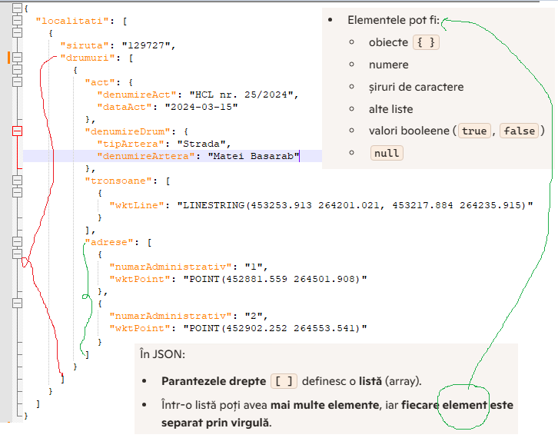
Exmplu fisier .json

Slide 71
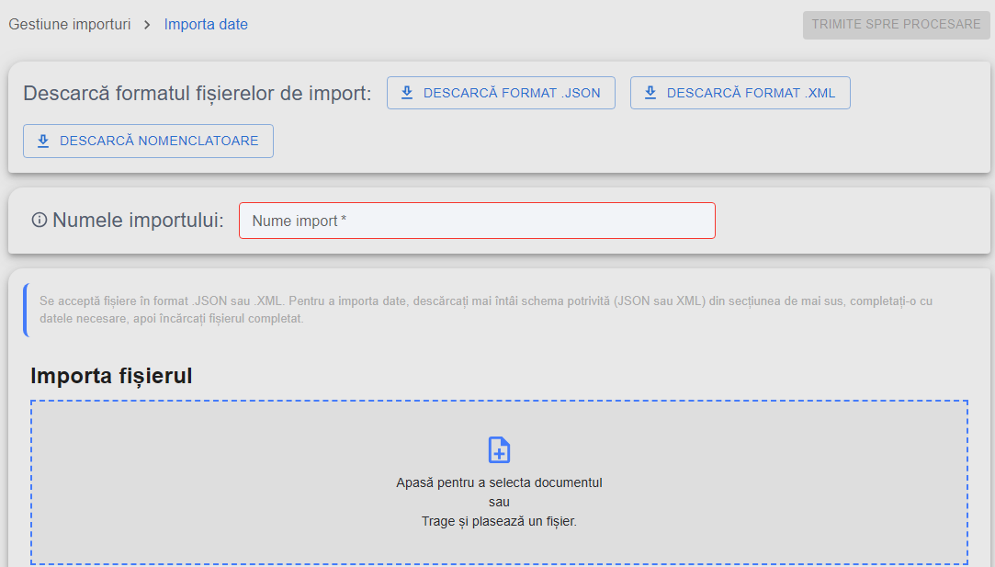
Import Date

Slide 72
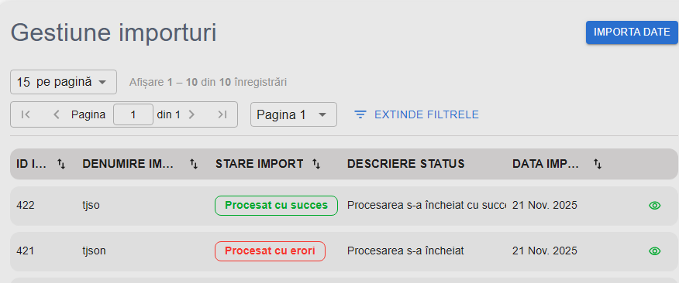
Gestiune Importuri

Slide 73
Atenționări Import
Importul este gândit pentru încarcarea inițială pe UAT.
Nu este gandit pentru actualizarea datelor deja încarcate.

Slide 74
Modul Rapoarte
Modul Rapoarte este componenta din RENNS care permite generarea rapidă a Certificatului de Nomenclatura stradala, cat si a unor documente PDF cu informații oficiale despre numerele administrative si drumuri publicate. Este un instrument de consultare și export, util pentru verificări interne, arhivare, comunicare cu cetățenii.
Rapoartele extrag și prezintă datele așa cum sunt publicate în Registru, garantând că raportul reflectă situația oficială și actualizată a adreselor din RENNS.

Slide 75
Modul Rapoarte
În acest modul, utilizatorii pot:
selecta localitatea și drumul dorit,
genera un raport complet cu toate numerele administrative publicate,
vizualiza informațiile într-un format standardizat,
descărca raportul în format PDF.

Slide 76
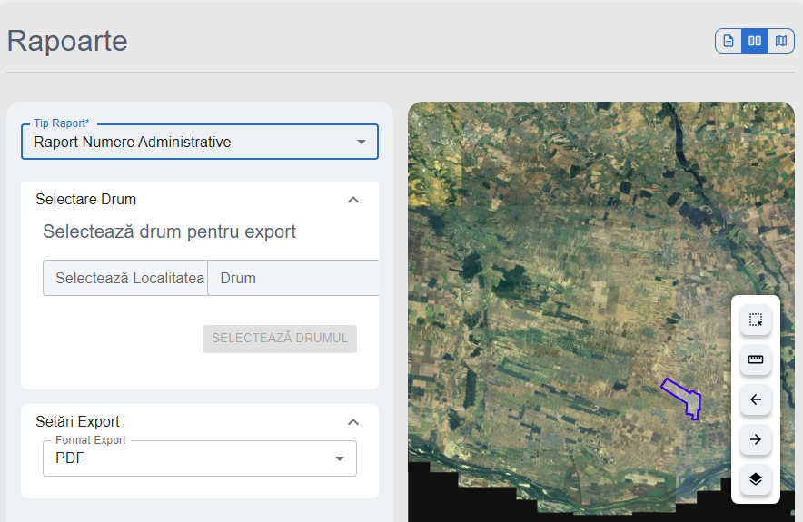
Generare rapoarte

Slide 77
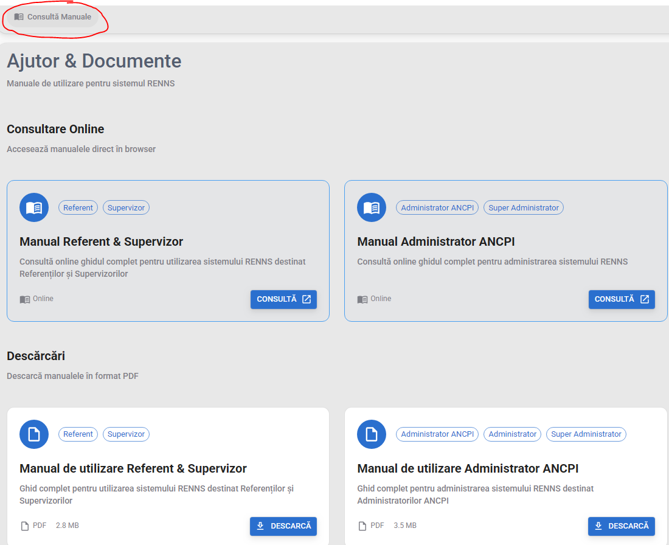
Manuale

Slide 78

Greșeli Frecvente în RENNS
Vectorizare incorectă a drumurilor
Documente legale lipsă sau greșite
Câmpuri obligatorii necompletate
Poziționarea greșită a numerelor
Trimiterea spre procesare prea devreme
Confuzie între „Salvează schița” și „Trimite spre procesare
Interpretarea greșită a stărilor acțiunii
Publicarea acțiunilor incomplete

Slide 79
Recomandări pentru UAT
Lucrați ordonat: mai întâi drumurile, apoi numerele. După ce va asigurați ca drumurile sunt corect vectorizate puteți începe și adăugarea adreselor.
Verificați documentele legale înainte de încărcare. Evitați încărcarea documentelor greșite.
Folosiți „Salvează schița” numai in situatii exceptionale, pentru lucru etapizat; trimiteți spre procesare când toate datele sunt complet introduse;
Publicati manual actiunile aprobate;
Consultați Registrul si portalul public pentru a vedea forma oficială/publicata a datelor.
Consultati manualele si tutorialele publicate pe canalul de youtube al ANCPI si urmariti www.ancpi.ro

Slide 80
Test grilă
Verificați-vă cunoștințele despre platforma RENNS făcând clic pe numărul întrebării și apoi reveniți pentru o altă întrebare.
Click pentru Terminare
1 | 2 | 3 | 4 | 5
6 | 7 | 8 | 9 | 10
11 | 12 | 13 | 14 | 15
16 | 17 | 18 | 19 | 20
21 | 22 | 23 | 24 | 25

Slide 81
1. Cine poate crea o schiță de drum în RENNS?
A. Administrator ANCPI
B. Supervizor
C. Referent
D. Orice utilizator autentificat

Slide 82
2. Ce rol are butonul „Salvează schița”?
A. Trimite acțiunea spre aprobare
B. Publică acțiunea
C. Permite continuarea lucrului mai târziu
D. Șterge schița

Slide 83
3. Ce tip de date poate introduce Referentul?
A. Drumuri și numere administrative
B. Utilizatori
C. Nomenclatoare
D. Importuri ANCPI

Slide 84
4. Ce se întâmplă dacă Referentul trimite o schiță cu erori?
A. Este publicată automat
B. Este respinsă de Supervizor
C. Este corectată automat
D. Este ștearsă

Slide 85
5. Ce trebuie să facă Referentul după vectorizarea drumului?
A. Să îl publice
B. Să îl aprobe
C. Să îl trimită spre procesare
D. Să îl șteargă

Slide 86
6. Ce poate modifica Referentul într-o schiță respinsă?
A. Doar numele drumului
B. Doar geometria
C. Orice element din schiță
D. Nimic

Slide 87
7. Ce trebuie să facă Referentul înainte de trimiterea spre procesare?
A. Să publice acțiunea
B. Să verifice toate câmpurile obligatorii
C. Să contacteze ANCPI
D. Să șteargă schița

Slide 88
8. Ce înseamnă „tronson de drum”?
A. O adresă
B. Un segment al drumului
C. Un document legal
D. O localitate

Slide 89
9. Ce tip de geometrie are un număr administrativ?
A. Linie
B. Poligon
C. Punct
D. Raster

Slide 90
10. Ce înseamnă vectorizarea unui drum?
A. Importarea unui fișier extern
B. Desenarea traseului drumului pe hartă
C. Generarea automată a numerelor administrative
D. Validarea datelor de către Supervizor

Slide 91
11. Care este responsabilitatea principală a Supervizorului?
A. Introducerea datelor
B. Validarea și aprobarea datelor
C. Crearea conturilor
D. Publicarea automată

Slide 92
12. Ce acțiune NU poate face Supervizorul?
A. Aprobarea unei schițe
B. Respingerea unei schițe
C. Vectorizarea unui drum
D. Publicarea unei acțiuni

Slide 93
13. Cine poate publica o acțiune de tip drum sau număr administrativ?
A. Doar Referentul
B. Doar Administratorul ANCPI
C. Doar Supervizorul
D. Orice utilizator autentificat

Slide 94
14. Ce se întâmplă dacă Supervizorul nu publică manual o acțiune aprobată?
A. Se șterge
B. Se respinge
C. Se publică automat după 3 zile
D. Rămâne blocată

Slide 95
15. Ce trebuie să verifice Supervizorul înainte de aprobare?
A. Doar geometria
B. Doar documentul legal
C. Toate datele introduse de Referent
D. Doar numele drumului

Slide 96
16. Ce trebuie să facă Supervizorul dacă un drum este vectorizat greșit?
A. Să îl corecteze el
B. Să îl aprobe
C. Să îl respingă
D. Să îl publice

Slide 97
17. Ce verifică Supervizorul la numerele administrative?
A. Doar numărul
B. Doar poziția
C. Poziția, documentul legal și unicitatea
D. Doar documentul legal

Slide 98
18. Ce status are o acțiune înainte de aprobare?
A. Publicată
B. În lucru
C. Anulată
D. Ștearsă

Slide 99
19. Ce trebuie să facă Supervizorul când respinge o acțiune?
A. Nimic
B. Să adauge un motiv
C. Să o publice
D. Să o șteargă

Slide 100
20. Ce status poate urma după „Respins”?
A. Publicat
B. Aprobat
C. Anulat
D. Șters

Slide 101
21. Cine poate reinițializa o acțiune respinsă?
A. Referentul
B. Supervizorul
C. Oricare dintre ei
D. Administratorul ANCPI

Slide 102
22. Cine generează CUD și CUA?
A. Referentul
B. Supervizorul
C. Administratorul ANCPI
D. Sistemul RENNS automat la publicare

Slide 103
23. Cine poate modifica o acțiune aflată în starea „Aprobat”?
A. Referentul
B. Supervizorul
C. Administratorul ANCPI
D. Nimeni

Slide 104
24. Importul de date este recomandat pentru:
A. Actualizări mici
B. Încărcarea inițială a datelor
C. Modificări rapide ale numerelor
D. Corectarea vectorizării

Slide 105
25. Ce se întâmplă cu o acțiune după ce Referentul o reinițializează?
A. Trece direct în starea „În lucru”
B. Revine în starea „Schiță”
C. Este anulată automat
D. Este publicată automat

Slide 106



Slide 107


Slide 108
Va multumim pentru participare!
Vă dorim succes în utilizare platformei RENNS!

